Slide 1
Python数据预处理分享
Reporter: Hades
Email: hedas1412@gmail.com
Github: https://github.com/HEDAS

Slide 2
Numpy学习 Pandas学习 Matplotlib学习

Slide 3
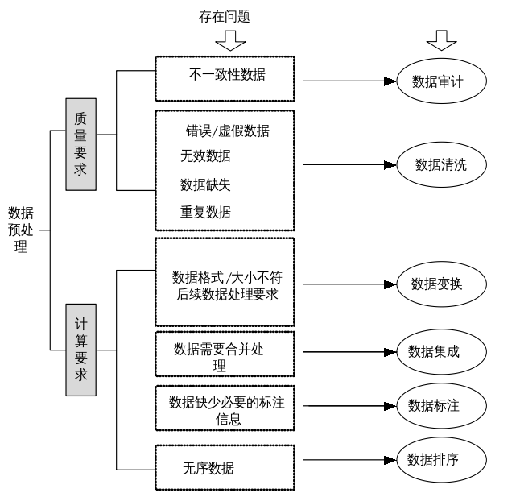
如何进行数据预处理？

Slide 4
我们通过一个例子来实现： Python for Data Analysis
Data: data.xlsx
Tutorial: Data+Analysis-demo.html

Slide 5
数据预处理工作
数据审计
数据清洗
数据变换
数据集成
其他预处理

Slide 6
谈谈自然语言处理数据预处理
分词：jieba、NLTK（斯坦佛分词器）
去标点：Perl、Python
去停用词
统计词频：脚本实现

Slide 7
Thanks for watching!

